Slide 1
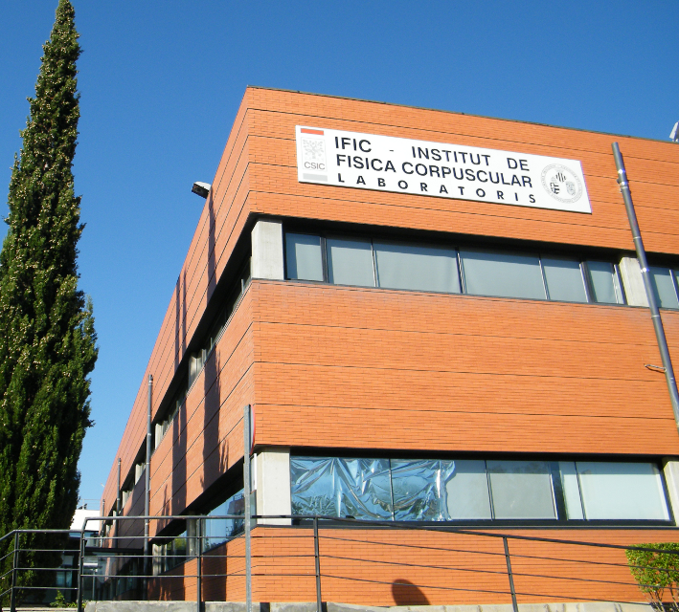

Introducción al IFIC

Slide 2


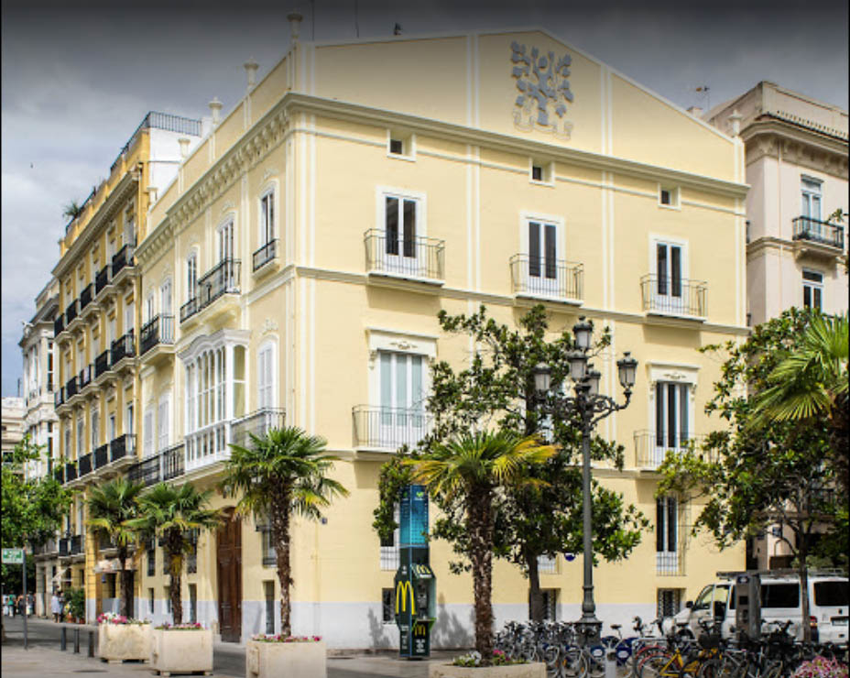

Instituto de Física Corpuscular (IFIC)
http://ific.uv.es
El IFIC es un instituto de investigación mixto, pertenece a
La mayor institución dedicada a la investigación en España
(3ª en Europa)
120 institutos de investigación
(11 en la CV)
Multidisciplinar
(muchos temas)
Una de las más importantes de España (desde 1499)
58.000 estudiantes
3 campus

Slide 3
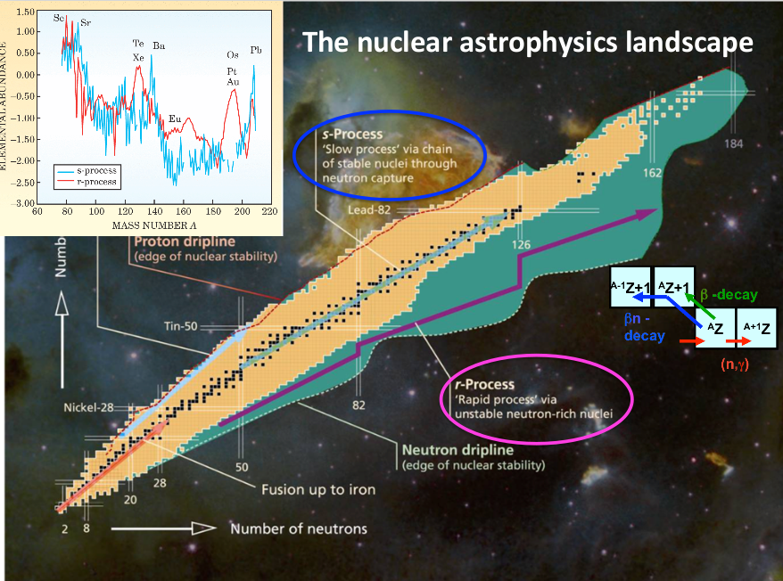
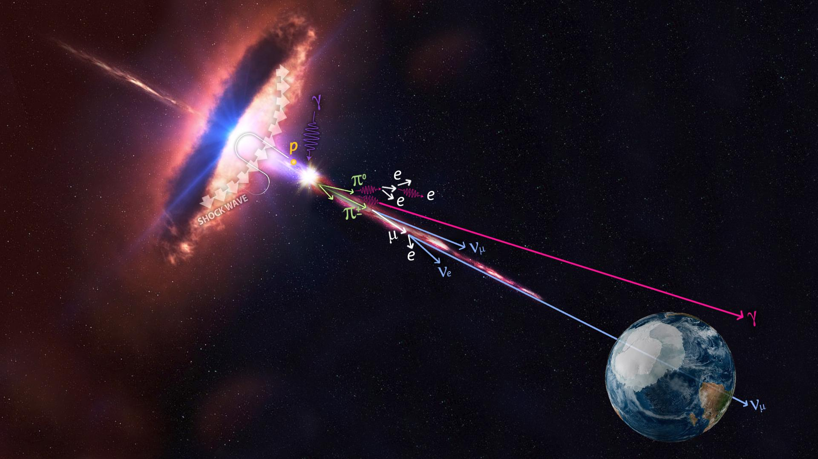
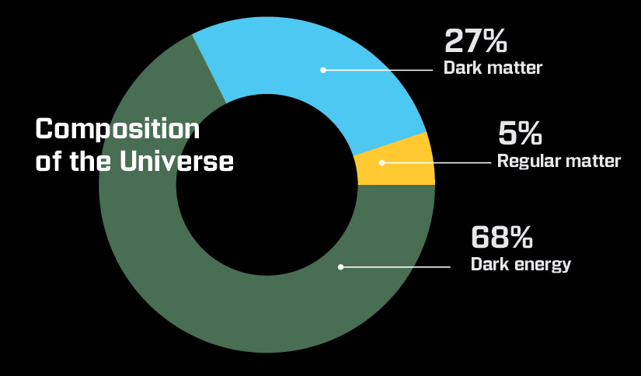

2015-19, 2024-30
Investigación, experimental y teórica, en física de partículas, Astropartículas y Nuclear, y sus aplicaciones en Física Médica y otros campos de la Ciencia y Tecnología
Acreditado como Centro de Excelencia Severo Ochoa en dos ocasiones
Notes:
Fue creado en los años 50 como sección local del Instituto de óptica Daza de Valdés del CSIC
España vuelve al CERN en 1984. En 1985, se constituye el IFIC como centro mixto del CSIC y la Universitat de València

Slide 4




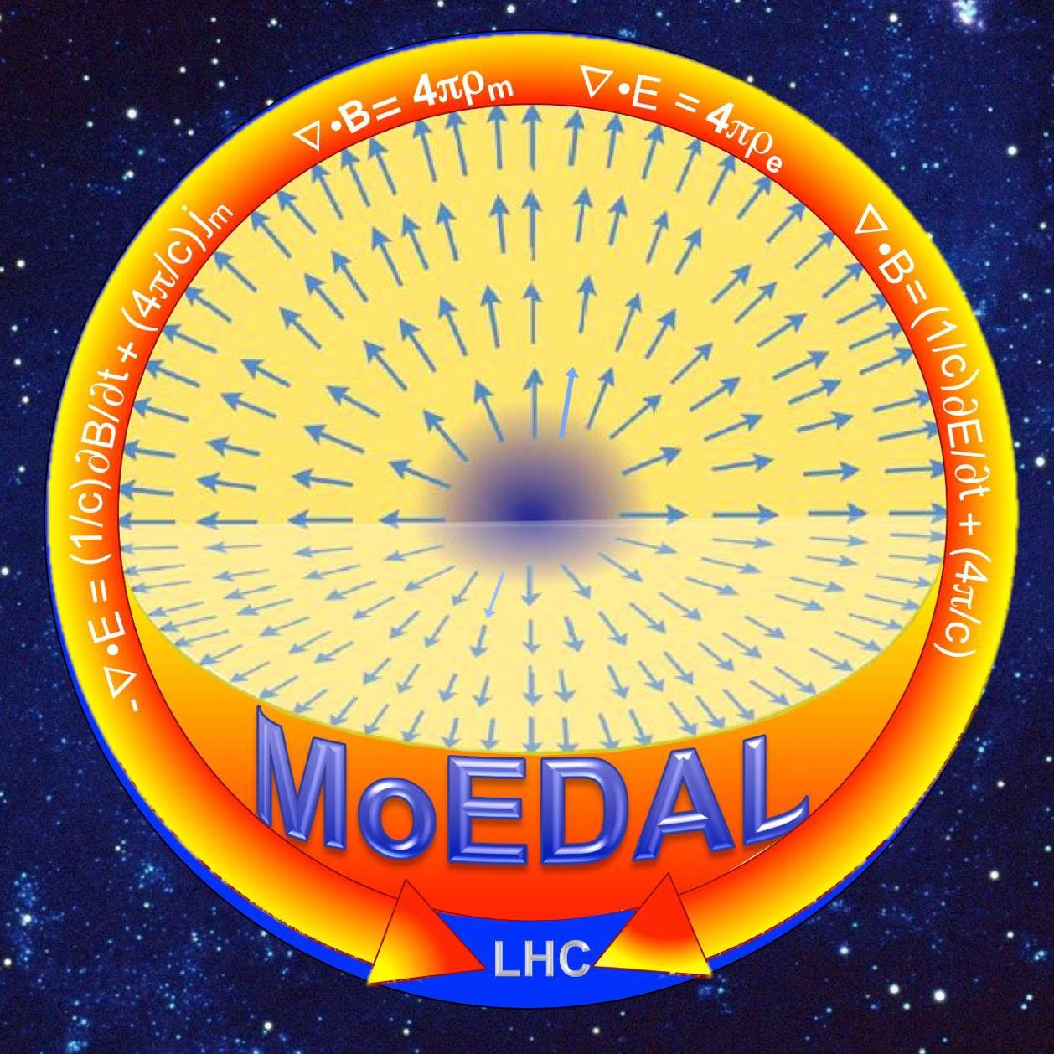









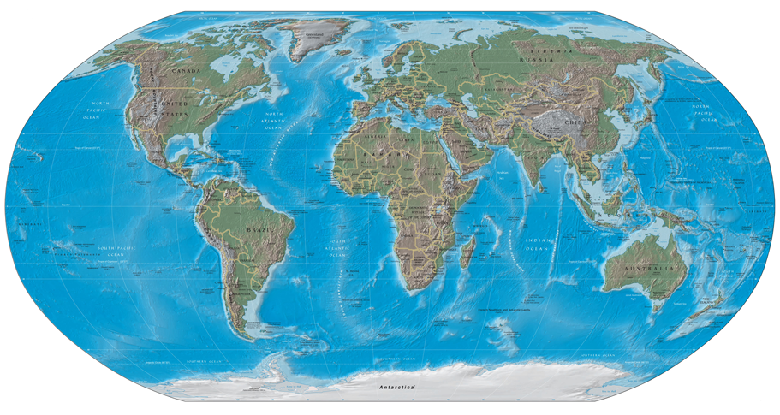
Algunos experimentos con grupos del IFIC
Colaboraciones internacionales que se ponen de acuerdo
para construir y gestionar los experimentos

Slide 5
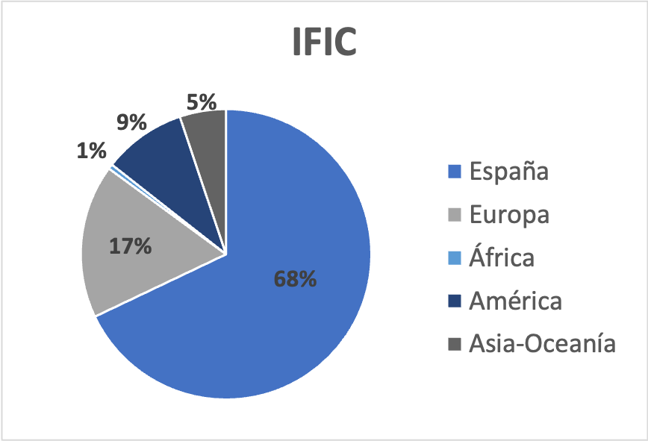
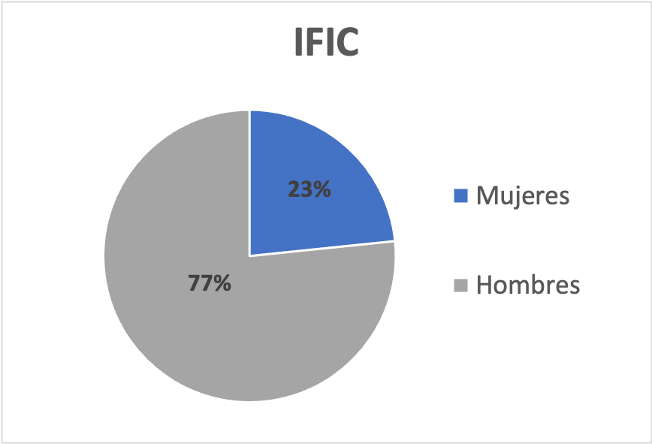
Personal total
400 miembros en total (300 científicos)

Slide 6
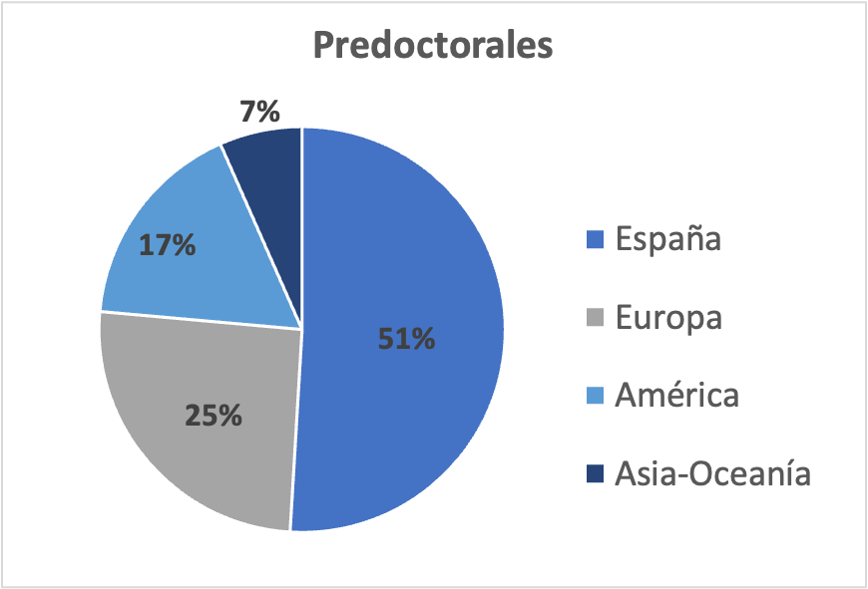
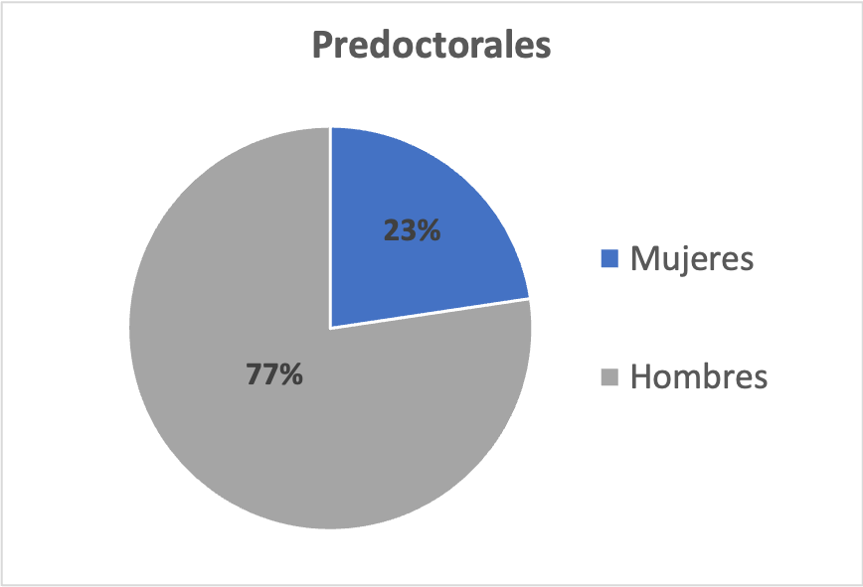
Personal científico predoctoral
112 personas: 49 % extranjeras
(47 % CSIC, 53 % UV)
Notes:
26 nacionalidades distintas

Slide 7

FORMACIÓN

